Slide 1
Canevas des documents de certification
Simplon : TECH4SAHEL
Développement Web et Mobile

Slide 2
Introduction
Les compagnies de transport sont nombreuses de nos jours mais ne disposent toujours pas de moyens efficaces pour faciliter la vie de sa clientèle. Compte de la difficulté d’accès de nombreux clients aux tickets de voyage, de surcharge, de manque d’une base de données complète, nous allons développer une solution numérique pour palier à ce problème.

Slide 3
Introduction
Difficulté pour les compagnie de transport de fidéliser les clients
Difficulté pour les clients d’accéder aux tickets de voyage
Les problèmes de surcharge
L’absence de base de données sur les clients
Haoua, j’ai transformé ton introduction ainsi. Tu vois, il y a moins de texte. C’est très important. Tout ce qui est écrit sur ta slide précédente, tu dois le dire oralement, mais ne doit pas écrit sur les slides. Et surtout, ajoute au moins une image à chaque slide pour illustrer ce que tu dis.

Slide 4
. Contexte
Ce projet qui a comme nom « Singuai-Bana », porte sur la création d’une application de gestion et de réservation des bus. Une application qui permettra la gestion de la clientèle, l’enregistrement complet des données d’une compagnie de transport . Egalement aux clients de payer facilement leur ticket sans allers et retours.

Slide 5
. Problématiques
Comment résoudre ces problèmes ?
Comment satisfaire les compagnies de transport et leur clientèle ?
Qu’avons-nous besoin dans la réalisation de ce projet ?

Slide 6
. Objectifs
Fidéliser la clientèle, lui faciliter la tâche. Ce qui lui éviterait de faire la queue et de souffrir pour leur place en réservant en ligne et à donner leur point de vue sur la compagnie. Donner aux clients et à la compagnie une base de données complète.

Slide 7
. Motivation / Intérêt
- L’organisation de l’entreprise, ce qui attirera plus de monde
- Information complète sur le voyage, le bus, le nombre de place et le chauffeur
- Permettre aux clients de faire plus facilement leurs réservations et de retracer leurs différentes activités en créant un compte sur l’application.
- Diminution de la surcharge
- Respect des horaires.

Slide 8
Etude de l’art et méthodologie
. Méthodologie de projet et outils à utiliser en rapport avec le projet
. Solution existantes et mode de fonctionnement en rapport avec le projet
Après différentes recherches aucune solution de ce genre n’existe encore.
La méthode utilisée est la méthode argile et l’outil pour la gestion du projet est Git.

Slide 9
. Analyse du système (use case, classe, activité, séquence, …)
Analyse et conception
Après analyse (analyse de quoi ?), nous avons conçu les diagrammes de classe et de cas d’utilisation qui sont en images sur les pages suivantes :

Slide 10
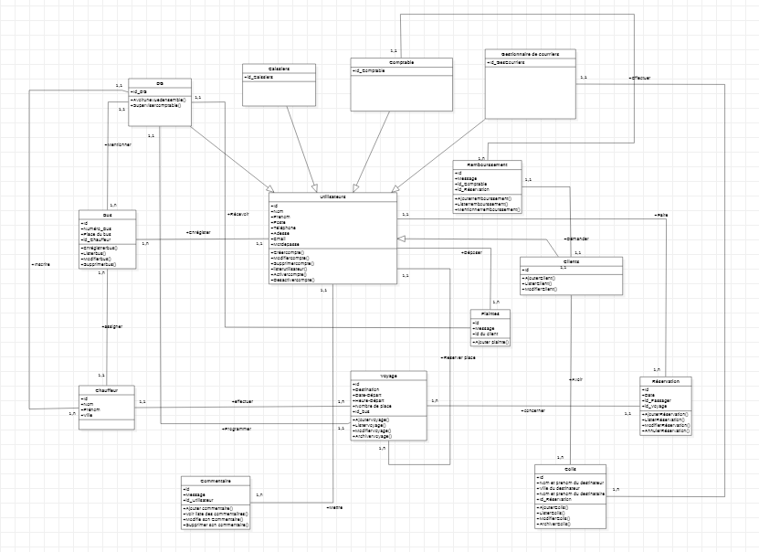
Diagramme de classe

Slide 11
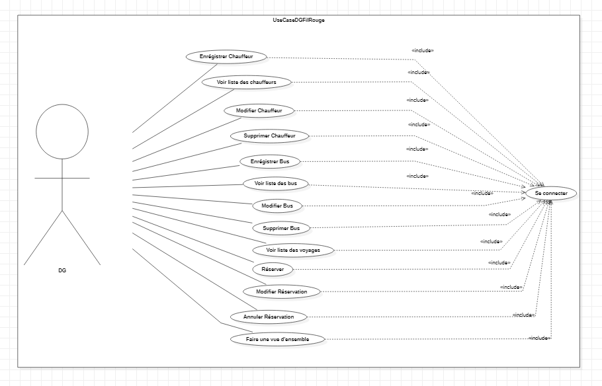
Diagramme de cas d’utilisation _ D.G

Slide 12
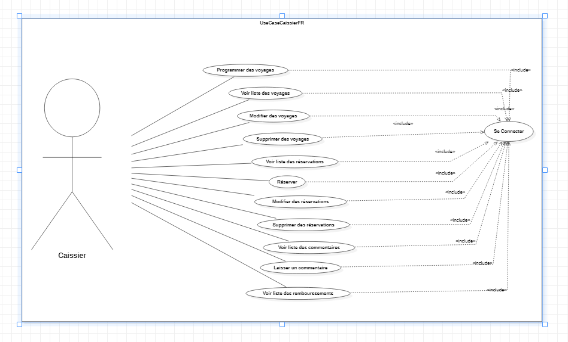
Diagramme de cas d’utilisation _ Caissier

Slide 13
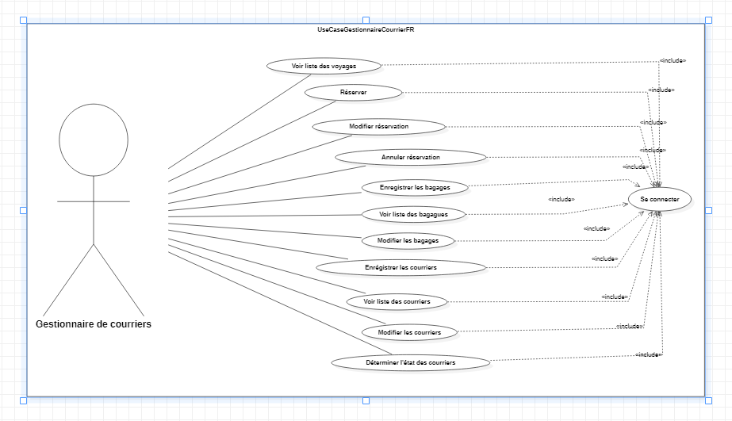
Diagramme de cas d’utilisation _ Gestionnaire de courriers

Slide 14
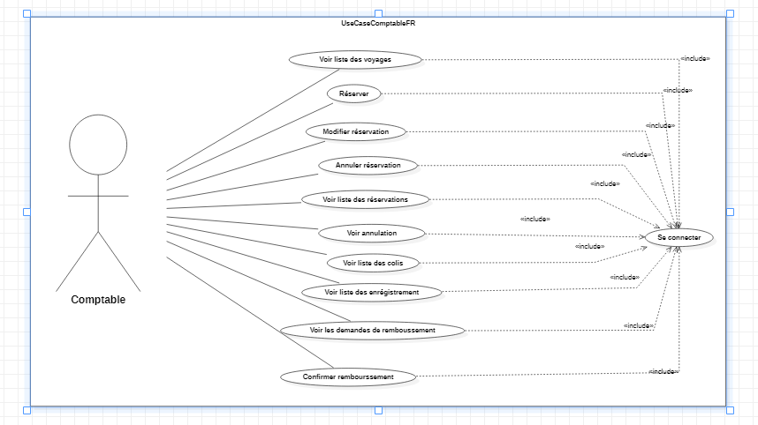
Diagramme de cas d’utilisation _ Comptable

Slide 15
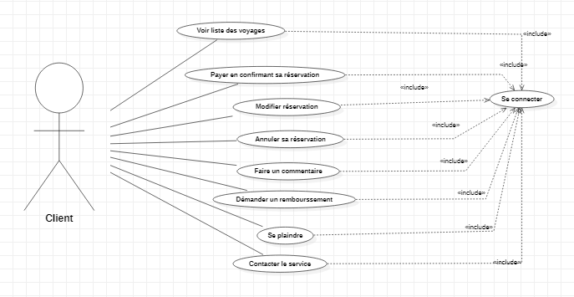
Diagramme de cas d’utilisation _ Client

Slide 16
. Conception du système (objet, classe de conception, package)
Laravel : pour faciliter la structuration des fichier et de générer directement la base de données.
Html, css, bootstrap et javascript : pour le front-end mais javascript pour les animations plus précisement.
À ta place : j’écrirai ainsi : Laravel : structuration des fichiers et génération de la base de données

Slide 17
Mise en place de la solution
. Outils utilisés dans le cadre du projet
- Cahier de charges
- Google
- Start UML
- Figma
- VS Code

Slide 18
. Maquettes
À remplir(capture)

Slide 24
. Présentation de la solution
À remplir…

Slide 27
. Plan de déploiement

Slide 28
Conclusion
En tout nous pouvons dire que ce projet serait d’une grande utilité pour les compagnies de transport mais et surtout pour les clients «La population»
L’objectif est de faciliter la réservation des tickets aux clients, de retracer leurs différentes activités, de leurs donner le maximum d’information sur les réservations, le bus et le moyen de pouvoir laisser des commentaires, de demander des remboursements et se plaindre s’il le faut. Egalement de permettre aux compagnies d’avoir une base de données complète, de faire les réservations en ligne et en présentiel.
La mise en place de ce projet m’ont permis de mieux comprendre jusqu’où peut aller les besoins d’un client sur tout en matière de bus mais surtout de plus développer mes expériences en développement et ce grâce à Simplon.

Slide 29
Perspectives
Dans les fonctionnalités citées, les commentaires, les cas de remboursement, l’état de calcul et de tickets ne sont pas encore générés pour le moment .
Il faut noter qu’une application n’est jamais finie il y aura sans doute des améliorations et des versions à développer.

Slide 30

Merci à toute l’équipe (de foot ou base-ball ? Je rigole mais il faut dire le nom de l’équipe) du Mali et d’ailleurs
Merci à Mr Ibrahim Koné, à Mr Aboudramane Diarra pour leur patience, leur soutien et leur accompagnement sans faille. Merci à eux d’avoir été de bon pédagogue !!!
Merci à TECH4SAHEL
Haoua Coulibaly apprenante 1ère promotion

